Slide 1
Culture Graphique

Slide 2



Qui Suis-je ?
Jean Christophe Mairot
jcmairot.formation@gmail.com
GAME DESIGNER
GRAPHISTE VFX – RESTAURATION NUMERIQUE
DEVELOPPEUR WEB – WEB MOBILE

Slide 3
Quel est le but de cette journée ?
Vous donner les outils et la base nécessaire à votre
futur métier dans le WEB.

Slide 4
Sommaire
MOUVEMENTS ARTISTIQUES
LES GRILLES
LA TYPOGRAPHIE DANS LE WEB
LES COULEURS
LOGO
TP LOGO
TP MISE EN PAGE (Type : une photo un texte)
DEBRIEFING

Slide 5
LE BAUHAUS
Fondée en 1919 à Weimar par Walter Gropius. Par extension, Bauhaus désigne un courant artistique concernant, notamment, l'architecture et le design, la modernité, mais également la photographie, le costume et la danse.
https://www.youtube.com/watch?v=qU2_LiQUNog

Slide 6
ART NOUVEAU
Multiforme et international, le mouvement Art nouveau est celui des courbes et des arabesques. Librement inspiré par la nature, privilégiant aussi le thème de la femme, il est un pur produit de la Belle Époque (1890–1914)
https://www.youtube.com/watch?v=YWSqgMOJyzg
https://www.youtube.com/watch?v=sX5fXMwKquE

Slide 7
ART DECO
l'Art Déco est un mouvement artistique ou une période artistique que l'on situe généralement entre les années 20, 1925, année de l'Exposition Internationale des Arts Décoratifs à Paris étant une année phare et 1939, début de seconde guerre mondiale. On placera toutefois les origines de l'Art Déco dans les années 10, où, en réaction à l'Art Nouveau, jugé trop exubérant.
https://www.youtube.com/watch?v=OK2L5UiDWCs

Slide 8
GRILLES
"Il y a quelque chose de différent entre ce site et le mien… Il a l'air de faire plus pro et je ne sais pas pourquoi !«
Le site semble déstructuré / désharmonisé.

Slide 9
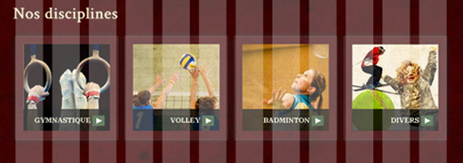
GRILLES
Pas d'inquiétude, vous n'avez sans doute pas utilisé de grille dans votre design !
Notes:
Utilisée en imprimerie, il est tout à fait possible de transposer le système de grille dans le domaine du web
Mais nous n’avons pas les contraintes du papier
une page web n'a pas de hauteur ou de largeur prévisible contrairement à l'impression.
Il existe beaucoup de grilles différentes
Ici les grilles standards dédié au web
On peut les créer mais il ne faut pas recréer la roue
La majorité des grilles ont :
- Une marge latérales => l’œil bénéficie d’un confort de lecture

Slide 10
GRILLES : Anatomie
Une grille est constituée de repères (axes) verticaux et/ou horizontaux
Séparés par des gouttières permettant de structurer le contenu
Il ne faut pas oublier les marges externes (pour les éventuels bords de la fenêtre) et internes (de chaque axe)
Notes:
Elle sert d'armature pour organiser la page et son contenu
C’est une aide pour le designer et pour le visiteur
Cela permet d’atteindre un équilibre harmonieux entre l’espacement et l’organisation des blocs
On obtient une page plus lisible et homogène
Sans grille un site avec beaucoup de contenu est moins agréable

Slide 11
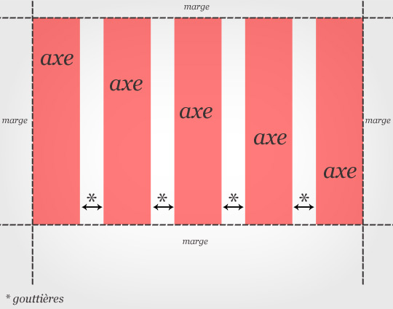
GRILLES : Anatomie
Notes:
Il est facile d'imaginer les différentes variantes possibles de grilles
On joue sur:
- le nombre de colonne,
leur largeur,
la largeur des gouttières,
les marges...
Les grilles verticale
On peut choisir le nombre de colonnes à insérer dans une largeur fixe.
Donc moins il y a de colonnes plus elles sont larges.

Slide 12
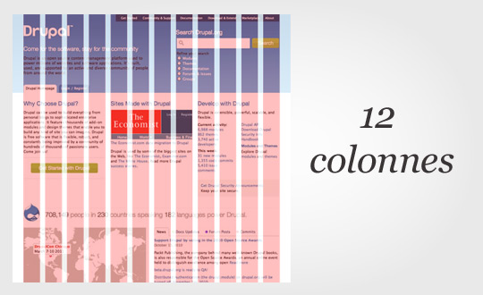
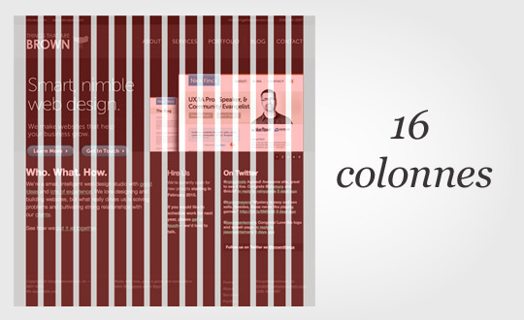
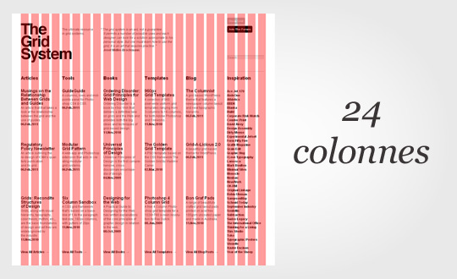
GRILLES : Anatomie
Notes:
Ces colonnes permettent de donner un rythme de division dans le sens horizontal (de gauche à droite).
La plupart du temps cela suffit pour créer un design.

Slide 13
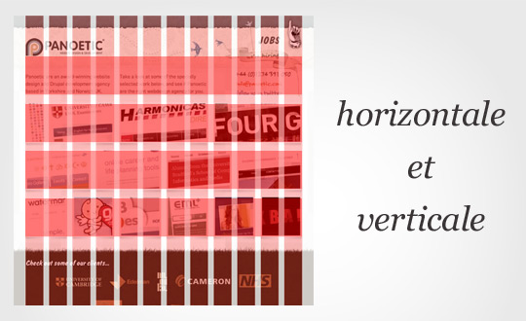
GRILLES : Anatomie
Les Grilles Verticales & Horizontales
Ajouter des divisions horizontales permet de donner des repères dans le sens vertical (de haut en bas).
Notes:
Ces colonnes permettent de donner un rythme de division dans le sens horizontal (de gauche à droite).
La plupart du temps cela suffit pour créer un design.

Slide 14
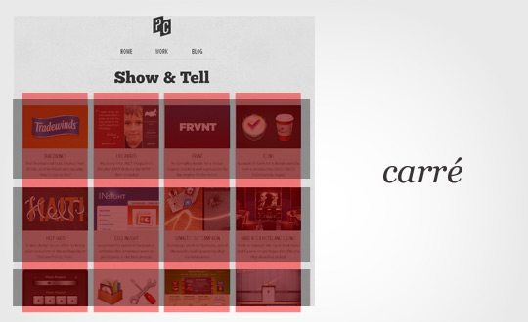
GRILLES : Anatomie
C'est extrêmement pratique pour aligner plusieurs blocs qui sont côtes à côtes.

Slide 15
GRILLES : Comment choisir sa grille ?
Tout dépend du projet
Il faut bien préparer son projet en aval
Il faut cerner le contenu du site
Notes:
Votre grille devra donc être compatible
avec les longueurs de texte
Le type de site (institutionnel, portfolio, blog/magazine...)
Plus il y de contenu plus nous aurons besoin de colonnes
Faire un compromis entre qualité d’information à l’écran et lisibilité

Slide 16
GRILLES : Où trouver des grilles ?
De nombreux sites proposent de télécharger des modèles de grilles.
Cependant, certains sites ne proposent que des Frameworks CSS
960 grid system
Notes:
960 gs" est très connu, en plus de proposer un framework CSS,
Il est possible de télécharger des templates pour nombres de logiciels (Photoshop, Fireworks, GIMP...).
Le template se présente sous la forme d'un calque : il suffit de le placer en première position dans votre palette et le tour est joué.

Slide 17
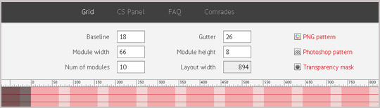
GRILLES : Où trouver des grilles ?
Modular Grid Pattern
"Modular Grid Pattern", permet de créer à la volée une grille directement sur le site. Vous pourrez ensuite la télécharger sous forme de motif (.pat ou .png) pour l'intégrer dans votre composition.

Slide 18
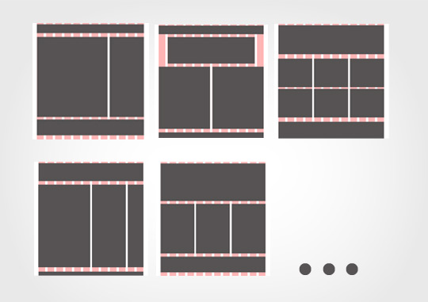
GRILLES : Agencement des grilles ?
Après avoir choisi sa grille, il faut maintenant la "remplir" en disposant les différents blocs qui vont accueillir le contenu
(images, textes, vidéos, diaporama...).

Slide 19
GRILLES :
Voici une liste non exhaustive de galeries, recensant des designs basés sur des grilles :
http://grid-based.com/
https://designshack.net/gallery/
http://www.thegridsystem.org/

Slide 20
GRILLES : Pour aller plus loin !
N'hésitez pas à faire un tour dans le "temple de la grille", nommé
"the grid system"

Slide 21
GRILLES : Conclusion !
Les grilles ne sont en aucun cas des freins à la création graphique :
- On part d'un cadre sain et efficace
- C'est une aide précieuse pour le designer
- Partez toujours d'une grille
- Vous serez libre par la suite de prendre des libertés, mais le bon départ sera quasiment assuré.

Slide 22
TYPOGRAPHIE
Un usage adapté du type d’écriture joue un rôle important pour le responsive Web design.
Le type d’écriture a en effet une forte influence dans la perception que se font les utilisateurs d’un site Web.

Slide 23
TYPOGRAPHIE
Le terme typographie découle du mot « typographe », qui désignait le métier d’imprimeur.
La microtypographie : l’arrangement de la police, l’espacement et le style des caractères, des signes et des symboles
La macrotypographie : les caractéristiques de l’organisation d’une page de texte, qu’elle soit imprimée ou bien digitale
Notes:
A l’origine, le terme typographie découle du mot « typographe », qui désignait le métier d’imprimeur.
Les textes étaient composés de lettres qui étaient des petites pièces mobiles et interchangeables.
La notion est devenue historique avec le développement de l’écriture, les techniques de reproductibilité et grâce à la presse d’imprimerie qui s’en est suivie. Entre temps, cette appellation s’est répandue et élargie : au sens plus large on entend par typographie le graphisme de l’écriture et son application. Cela vaut aussi pour l’écriture digitale et la manière dont elle est utilisée et perçue sur des programmes informatiques.
On distingue la micro de la macrotypographie. Par microtypographie, on entend l’arrangement de la police, l’espacement et le style des caractères, des signes et des symboles. La macrotypographie comprend quant à elle toutes les caractéristiques de l’organisation d’une page de texte, qu’elle soit imprimée ou bien digitale : format de page, surface d’impression, la taille de la police, l’interligne, le nombre de lignes et la largeur de page, le placement d’autres éléments graphiques tels que des images.

Slide 24
TYPOGRAPHIE
Police : désigne une font numérique
Le graphisme d’une écriture au sein d’un document textuel digital ou d’un texte sur le Web est appelé typographie Web
Lisibilité dépendra tant de la typographie elle-même que de la taille de la police, de la longueur ou de l’espacement des lignes (interlignes).
Notes:
En outre, il convient de prendre en compte le format de fichier pris en charge et la technique de représentation de la police dans le choix d’une écriture numérique.
L’utilisation des différentes polices de caractères dans le Web a fortement changé au fil du temps.
Pendant des années, la présentation des contenus Web était limitée entre autres par la nécessité d’utiliser certaines polices universelles (navigateur)
Times New Roman ou Arial.
Depuis, on utilise toutes sortes d’écritures sous forme de police Web (webfont).
La police Web est un type d’écriture, que l’ordinateur reconnaît et charge via CSS depuis les sites Web visités.
Peu importe si il s’agit d’une police Web conventionnelle ou bien d’une police installée localement, les écritures actuelles sont en grande partie des polices vectorielles qui peuvent être facilement agrandies, mises en gras et dérivées vers une multitude de polices associées à cette police principale. Le rendu visuel est dans ce cas toujours bon et lisible pour l’internaute tandis qu’il sera représenté par une matrice de pixels par un navigateur Web.
Les formats les plus courants de polices vectorielles sont TrueType (TTF) et OpenType (OTF).

Slide 25
TYPOGRAPHIE
Le responsive Web design représente de nouveaux défis pour ces écritures digitales.
Une page Web adaptative aura donc un affichage différent selon le support utilisé.
Notes:
La typographie sur le Web s’est jusqu’ici fortement développée, mais le responsive Web design représente de nouveaux défis pour ces écritures digitales. Le Responsive Web design est une technique de design Web très répandue et consiste à ajuster automatiquement des pages et leurs contenus textuels et graphiques à la taille des écrans, quel que soit le support (tablettes, smartphones, ordinateurs…). Une page Web adaptative aura donc un affichage différent selon le support utilisé.
L’écriture des textes est bien entendu concernée par le design adaptatif des pages Web, mais cette adaptation doit être conçue de manière sensée et une image ne devrait pas prendre trop de place sur un petit écran ou au contraire être trop petite et illisible. De même, la typographie doit s’intégrer au mieux sur tous ces supports. La taille de la police et l’espacement des lettres et des lignes doivent être attractifs, et idéalement quel que soit le support et la taille de l’écran. Il y a d’autres facteurs à prendre en compte pour une typographie Web :

Slide 26
TYPOGRAPHIE
La taille de la police ne doit pas seulement s’adapter à l’écran, mais aussi à la distance moyenne que l’on a par rapport à l’écran pour lire le contenu.
La taille de l’écriture dépend de la résolution de l’écran.
L’interligne doit être adapté à l’écran.
La mise en page doit contenir un espace libre suffisant pour la typographie (surfaces blanches de l’arrière-plan).
Notes:
La taille de la police ne doit pas seulement s’adapter à l’écran du support utilisé, mais aussi à la distance moyenne que l’on a par rapport à l’écran pour lire le contenu. La distance que l’on aura pour lire un article sera par exemple plus faible en moyenne sur un smartphone que sur un ordinateur de bureau.
La taille de l’écriture dépend de la résolution de l’écran.
L’interligne doit être adapté à l’écran. Un interligne permettant une bonne lisibilité dépend aussi entre autres de la longueur de ligne.
La mise en page doit contenir un espace libre suffisant pour la typographie (surfaces blanches de l’arrière-plan). Cela bénéficie également à la lisibilité d’un texte.

Slide 27
TYPOGRAPHIE
Les couleurs de police utilisées sur les plus petits écrans devraient être plus vives que celles sur ordinateur de bureau et un contraste plus fort est également préférable.
L’écriture utilisée doit néanmoins être lisible aussi bien dans un lieu obscur que dans un lieu très éclairé.
Notes:
En outre, les couleurs de police utilisées sur les plus petits écrans devraient être plus vives que celles sur ordinateur de bureau et un contraste plus fort est également préférable. Contrairement aux ordinateurs de bureau où l’on regarde un écran fixe, on regarde principalement un écran de smartphone lors de déplacements. Par conséquent, la luminosité est moins pertinente sur les nouveaux supports mobiles. L’écriture utilisée doit néanmoins être lisible aussi bien dans un lieu obscur que dans un lieu très éclairé.

Slide 28
TYPOGRAPHIE
On recourt aux polices vectorielles, elles sont librement modulables
A l’aide de polices vectorielles, vous pouvez garantir la lisibilité d’une police en toutes circonstances
vous pouvez intégrer celle de votre choix via CSS sur votre site Web.
Notes:
Pour représenter au mieux différentes écritures sur tous les terminaux, selon le responsive Web design, on recourt aux polices vectorielles. Les polices vectorielles sont librement modulables et ne perdent pas en qualité lors d’un agrandissement de l’écriture. Ce type de police se différencie de la police matricielle (ou police bitmap), qui va permettre la conception d’écritures variées sur la base d’un ensemble de petits points (pixels).
Toutefois, les polices vectorielles comme tous les autres graphiques vectoriels par exemple, ne peuvent pas être affichées sur un écran d’ordinateur de bureau sans conversion si ces derniers sont uniquement compatibles avec des graphiques matriciels. C’est pourquoi ces vecteurs passent au préalable par une rastérisation permettant à des illustrations et des pixels matriciels de déboucher sur l’écran.
A l’aide de polices vectorielles, vous pouvez garantir la lisibilité d’une police en toutes circonstances selon les critères du responsive Web design. Pour concevoir une police individuellement et ne pas dépendre de quelques polices préalablement installées sur les différents types d’appareils, vous pouvez intégrer celle de votre choix via CSS sur votre site Web.

Slide 29
TYPOGRAPHIE
Pour que chaque texte s’affiche de manière optimale sur des écrans de tailles différentes, vous aurez besoin d’une police de caractères adaptative basée sur une grille fluide.
Google Fonts
Font Squirrel
Notes:
Pour la couleur des caractères, il est recommandé d’en choisir une qui contraste avec la couleur de fond de votre site Web et qui ne doit pas être trop pâle, pour que la lecture reste agréable.
Vous disposez d’outils sur votre navigateur comme le Colour Contrast Check ou encore le WebAIM afin de vérifier si le choix du contraste entre la couleur de la police et la couleur de fond est adaptée. Ces outils vous permettent également d’essayer différentes combinaisons de couleurs.
On utilise le css pour gérer les polices

Slide 30
LA COULEUR : Une bonne couleur pour son site ?!
Pourquoi deux objets identiques aux couleurs différentes peuvent ne pas avoir le même prix ?
Parce que les couleurs ont une importance capitale en marketing.
Les couleurs d’un site web sont visibles avant les formes qui nécessitent interprétation
Elles transmettent un message implicite aux visiteurs de votre site web grâce à :
leurs significations
leurs connotations
les émotions qu’elles confèrent
Notes:
Sur un site internet et sur tout support visuel comme lors de la création d'un moodboard, la couleur est la première chose qui attire l’œil.
Un mood board, aussi appelé planche de tendances, est un type de collage qui peut être composé d'images, de texte et d'objets selon le choix de son créateur
La couleur, elle, est sensorielle et émotionnelle.
Elle nous parvient instantanément et directement, sans passer par le filtre du mental.
Dans le domaine du design et lors de la création d'un site design, la couleur est un sujet délicat et controversé.
On ne sait pas exactement quel est son degré d’influence, en particulier parce qu’elle est ressentie différemment en fonction de nombreux paramètres. Mais il semblerait qu’elle influe sur notre comportement sans même qu’on en ait conscience.

Slide 31
LA COULEUR : Choisir les couleurs.
La sélection des couleurs de votre site aura un impact sur la façon dont vos visiteurs perçoivent votre marque ainsi que sur leur comportement.
Un choix de couleurs judicieux permet d’ancrer davantage votre marque et votre site dans l’esprit des utilisateurs.
Il n’est pas conseillé de faire en fonction de vos goûts. Vous devez plutôt faire vos choix en ayant en tête les émotions que vous souhaitez susciter chez vos utilisateurs.
Notes:
Les rassurer ?
Les enthousiasmer ?
Les galvaniser ?
Les faire rêver, voyager, rire, craquer…?

Slide 32
LA COULEUR : Choisir les couleurs.
Classiquement, des couleurs vives et chaudes ont plutôt tendance à stimuler et à dynamiser, alors que des couleurs profondes et froides tendent à apaiser et à sécuriser.
Les couleurs ne sont pas interprétées de la même façon par tout le monde. C’est pourquoi il est intéressant d’étudier la signification des couleurs pour toute création design.
Notes:
Les rassurer ?
Les enthousiasmer ?
Les galvaniser ?
Les faire rêver, voyager, rire, craquer…?

Slide 33
LA COULEUR : Eléments à prendre en compte.
Le secteur d’activité de votre site
Votre public
(Leur environnement culturel, Leur âge et leur genre)
Les couleurs choisies par vos concurrents
Notes:
Pour ne pas commettre d’impairs et viser dans le mille au moment de choisir les couleurs de votre site internet, il vous faut prendre en compte les éléments suivants :
Le secteur d’activité de votre site
Selon le contexte, les couleurs peuvent connoter des choses totalement différentes.
Prenez le rose par exemple : il peut tout aussi bien évoquer l’amour romantique pour un site de rencontres ou alors, suggérer la petite enfance dans le cadre d’un site de crèche ou de vêtements pour bébés.
De même pour le bleu : il peut tout aussi bien s’adapter à une entreprise spécialisée en informatique et à un site proposant des produits d’hygiène.
Votre public-cible
Comme nous le disions plus haut, c’est votre public qui détermine en grande partie la façon dont vous sélectionnez vos couleurs de webdesign.
Vous devez prendre en considération les paramètres ci-dessous :
Leur environnement culturel
Soyez vigilant et attentif à la signification symbolique des couleurs que vous choisissez : elles peuvent changer selon le pays auquel vous vous adressez. Par exemple, en France, le noir représente le deuil ou le luxe, mais en Inde, il est synonyme de santé alors qu’en Thaïlande, il est relié à la malchance.
Le blanc, quant à lui, symbolise la pureté en France et la mort dans certains pays d’Orient.
Enfin, le vert est perçu comme la couleur du mensonge en Chine.
De manière générale, veillez toujours à ce que tout ce qui se rattache à votre identité et à votre site puisse être compris pareillement par chacune des cibles que vous visez.
Leur âge et leur genre
En effet, les perceptions et interprétations des différentes couleurs peuvent varier selon l’âge et le sexe de votre cible.
Voici quelques informations sur les couleurs qui peuvent vous guider dans vos choix :
👉 : La couleur bleue est plébiscitée autant par les hommes que les femmes, les enfants et les adultes, mais elle est aussi majoritaire dans les couleurs choisies par la plupart des marques et des sites internet.
👉 : Le marron et le orange sont des couleurs moins appréciées.
👉 : Les teintes froides sont plus appréciées par la plupart de la population.
👉 : Le orange et le jaune sont moins plébiscités chez les populations plus âgées.
Les couleurs choisies par vos concurrents
Espionner ses voisins, dans la vie, c’est marrant, mais en commerce, c’est carrément important.
Pour cela, vous devez analyser vos concurrents.
Tapez votre secteur d’activité sur Google Images : vous aurez directement une vue globale des choix de couleurs opérés par vos concurrents directs. Vous pouvez également consulter leurs sites internet.
Vous vous rendrez probablement compte que ces marques utilisent les mêmes teintes et des nuances similaires. Essayez de comprendre pourquoi vos concurrents ont réalisé ces choix :

Slide 34
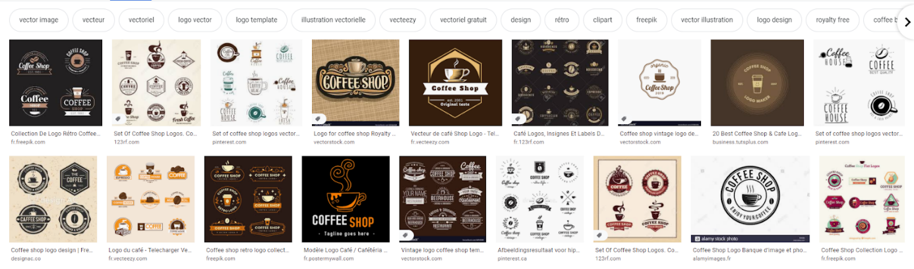
LA COULEUR : Eléments à prendre en compte.
Notes:
Pour illustrer, nous pouvons prendre l’exemple des logos et des couleurs choisies par la plupart des cafés.
Cela saute aux yeux : les teintes sont chaudes et oscillent en majorité entre le marron et le orange.
Nous pouvons voir quelques touches de bleu, de vert et de rose foncé.
Si ces couleurs chaudes rappellent effectivement la chaleur et la couleur du café et évoquent le moment convivial autour d’un café, vous avez sûrement l’impression que tous ces logos se ressemblent.
Et l’une des marques les plus connues dans le secteur des vendeurs de café a pris le contre-pied pour son logo :

Slide 35

LA COULEUR : Eléments à prendre en compte.
Notes:
Starbucks et son logo vert dominent ce secteur sans avoir choisi des teintes orangées et marron.
Conclusion :
évitez de prendre les mêmes que vos principaux concurrents.
Vous risqueriez d’être confondu avec eux, mais ne rejetez pas en bloc les choix de couleurs effectués par la majorité de votre secteur d’activité non plus.
Il vous faut nuancer vos réflexions et interroger la pertinence de ces choix.
Ainsi, vous trouvez les teintes qui vous correspondent et qui vous permettent de vous démarquer aussi.

Slide 36
LA COULEUR : Signification des couleurs.
Les couleurs ont également des significations plus subtiles : symboliques et émotionnelles,
elles influent beaucoup plus qu’on ne le pense. Voici quelques indications générales sur la signification des couleurs enFrance

Slide 37
LA COULEUR : Signification des couleurs.
Le bleu évoque le calme, la sérénité, mais également la vérité et la fraîcheur
Le jaune est une couleur joyeuse et stimulante qu’on apparente à la lumière
Le rouge est une couleur ambivalente. C'est la couleur de la passion, de l’amour,
mais c'est aussi la couleur du sang et de la violence
Le vert est la couleur de la nature par excellence,
mais il évoque également la santé, la chance et l’espoir
Le orange est une couleur optimiste et tonifiante.
Le violet est une couleur difficile à marier au sein d’une création design.
Liée à la spiritualité, on peut également la rattacher à la mélancolie.
Notes:
Le bleu évoque le calme, la sérénité, mais également la vérité et la fraîcheur. C’est aussi la couleur des uniformes. Elle suggère donc l’autorité ainsi qu’une forme de masculinité. C’est la couleur “corporate” par excellence, souvent associée aux nouvelles technologies ou encore au voyage.
👉 Le jaune est une couleur joyeuse et stimulante qu’on apparente à la lumière, au soleil. Attention ! Le jaune pâle peut évoquer la maladie et le jaune trop vif déplaît aux bébés. Comme il s'agit d'une couleur très punchy, utilisez-la avec prudence. Elle est utilisée par le secteur agro-alimentaire, du tourisme, de l’information.
👉 Le rouge est une couleur ambivalente. C'est la couleur de la passion, de l’amour, mais c'est aussi la couleur du sang et de la violence. Elle évoque la vitesse et la puissance. Elle se marie bien avec le marron, le noir et le blanc. On l’utilise dans le luxe, l’érotisme, le sport et la gastronomie. En effet, elle amplifierait l’appétit et accélèrerait le rythme cardiaque.
👉 Le vert est la couleur de la nature par excellence, mais il évoque également la santé, la chance et l’espoir. Il s'associe parfaitement à l'ocre et au brun. Cette couleur est souvent usitée dans les domaines touchant à l’écologie bien sûr, mais aussi à la découverte et à l’aventure, au voyage, à l’éducation…
💡 : Le vert est la couleur la plus visible dans l’obscurité.
👉 Le orange est une couleur optimiste et tonifiante. Elle est à utiliser avec parcimonie avec le rouge ou le jaune.
👉 Le violet est une couleur difficile à marier au sein d’une création design. Liée à la spiritualité, on peut également la rattacher à la mélancolie, à la discrétion, à l’excentricité et à la solitude. On utilise ces couleurs pour l’ésotérisme, la féminité, les études, la culture...

Slide 38
LA COULEUR : Signification des couleurs.
Le marron est une couleur neutre, rassurante, simple et rustique que l’on peut associer au règne animal
Le noir comme le blanc n’est pas à proprement parler une couleur.
Il est très neutre et est souvent associé à la sobriété, au luxe, à l’élégance
Le blanc représente la pureté, la perfection, la fraîcheur, la propreté.
Le gris est doux, calme, passe-partout et élégant, mais peut paraître triste en trop grande quantité.
Le rose est la couleur de la féminité par excellence, mais également de l’enfance,
de la gourmandise et de l’amour romantique.
Notes:
👉 Le marron est une couleur neutre, rassurante, simple et rustique que l’on peut associer au règne animal comme végétal, au terroir et à certain pragmatisme. Elle peut néanmoins être un peu fade ou évoquer la saleté. Elle s’accorde bien avec le vieux rose.
👉 Le noir comme le blanc n’est pas à proprement parler une couleur. Il est très neutre et est souvent associé à la sobriété, au luxe, à l’élégance, mais aussi à la tristesse, à l’obscurité, au mystère et au deuil. Il se combine bien avec toutes les couleurs.
👉 Le blanc représente la pureté, la perfection, la fraîcheur, la propreté. Il peut se marier avec toutes les couleurs, mais peut se révéler vide et fade.
👉 Le gris est doux, calme, passe-partout et élégant, mais peut paraître triste en trop grande quantité. Il suggère l’objectivité, le compromis, la sophistication.
👉 Le rose est la couleur de la féminité par excellence, mais également de l’enfance, de la gourmandise et de l’amour romantique. Il est dynamique avec une pointe de délicatesse s'il est utilisé en petites touches.

Slide 39
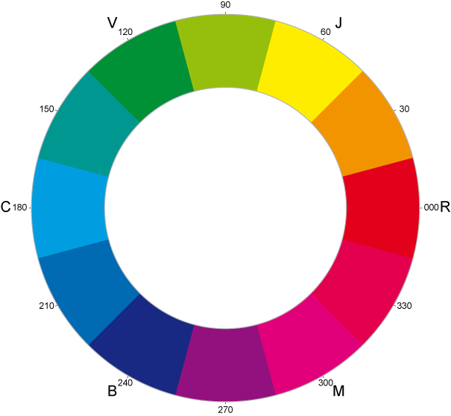
LA COULEUR : Combiner les couleurs.
Certaines couleurs se combinent mieux que d’autres. Vous pouvez utiliser une palette (appelée cercle chromatique) pour déterminer les couleurs complémentaires d’une teinte donnée et ainsi élaborer une composition agréable à l’œil.
Cependant, ne multipliez pas trop les couleurs. Si la couleur peut dynamiser votre site et attirer les utilisateurs, une surcharge peut également rendre les visiteurs confus. Il est recommandé de ne pas dépasser les 5 couleurs sur un site web.
Notes:
💡 : Dans le monde, seulement 5 couleurs sont utilisées par 90 % des entreprises ! Quelles sont ces “couleurs stars” ? Le bleu, le rouge, le rose, le noir et le vert.

Slide 40
LA COULEUR : Combiner les couleurs.
Vert foncé ou Bleu canard et du Jaune moutarde
Le Bordeau et le Beige
Le Bleu froid et le Gris :
Notes:
Pour une association de couleurs idéale sur un site web, vous pouvez, par exemple,
choisir deux teintes relativement sobres
et une troisième couleur contrastante qui vous servira pour les boutons d’appel à l’action.
👉 Le bordeau et le beige :
Vous pouvez également associer une couleur très puissante avec une autre qui évoque plus de douceur comme le bordeau et le beige.
Cependant, gardez en tête d’avoir une plus grande proportion de couleur claire : si votre site est trop sombre, vous en altérez la lisibilité.
👉 Le bleu froid et le gris :
Comme nous l’avons vu, les teintes froides sont très appréciées du public. Vous pouvez accentuer cet aspect en jouant avec deux teintes froides comme le bleu et le gris.
Veillez à doser l’intensité de ces couleurs pour éviter de refroidir vos visiteurs.

Slide 41
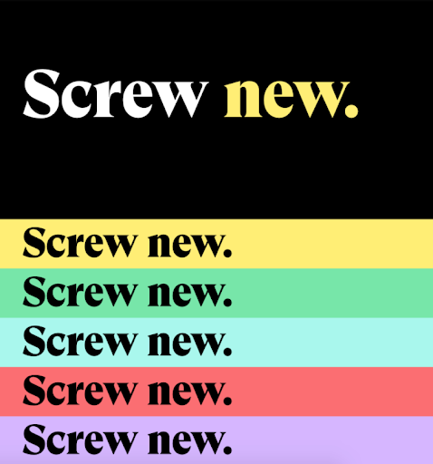
LA COULEUR : Combiner les couleurs.
Les couleurs pastel
Notes:
Les couleurs pastel :
Les couleurs pastel sont très à la mode et font partie des tendances webdesign du moment.
Elles permettent d’associer plusieurs couleurs sans agresser l’oeil du visiteur.
Par exemple, le site de revente Backmarket a fait le choix d’utiliser des couleurs
pastel lors de la refonte de leur charte graphique :
Vous connaissez maintenant les significations des couleurs sur le bout des doigts et avez plein d’idées d’associations intéressantes.

Slide 42
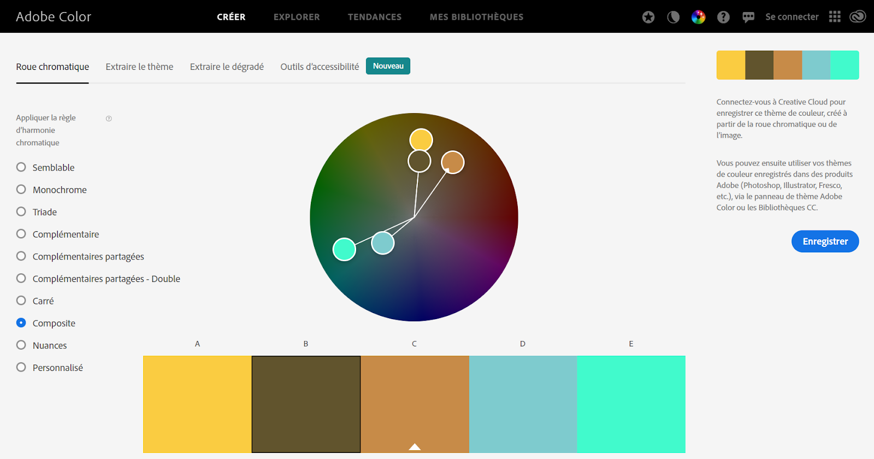
LA COULEUR : Les outils pour les palettes de couleurs.
Adobe Color CC
Notes:
Pour élaborer la palette colorée de votre site internet, vous pouvez utiliser différents outils en ligne.
Pas besoin de chercher très loin : voici notre sélection des meilleurs avec leurs points forts et leurs points faibles :
Adobe Color CC est un outil développé par Adobe qui permet de visualiser des thèmes graphiques et
de faire sa propre création design ou de retrouver les teintes associées à une image.
✔️ : Cet outil est gratuit et très complet avec plusieurs configurations de recherche de couleurs différentes.
❌ : L’exportation de votre palette ne peut se faire que dans un format spécifique à Adobe, le .ase.
Si vous voulez être certain d’être compatible avec toutes les plateformes,
vous devez enregistrer les codes couleur des nuances que vous choisissez.

Slide 43
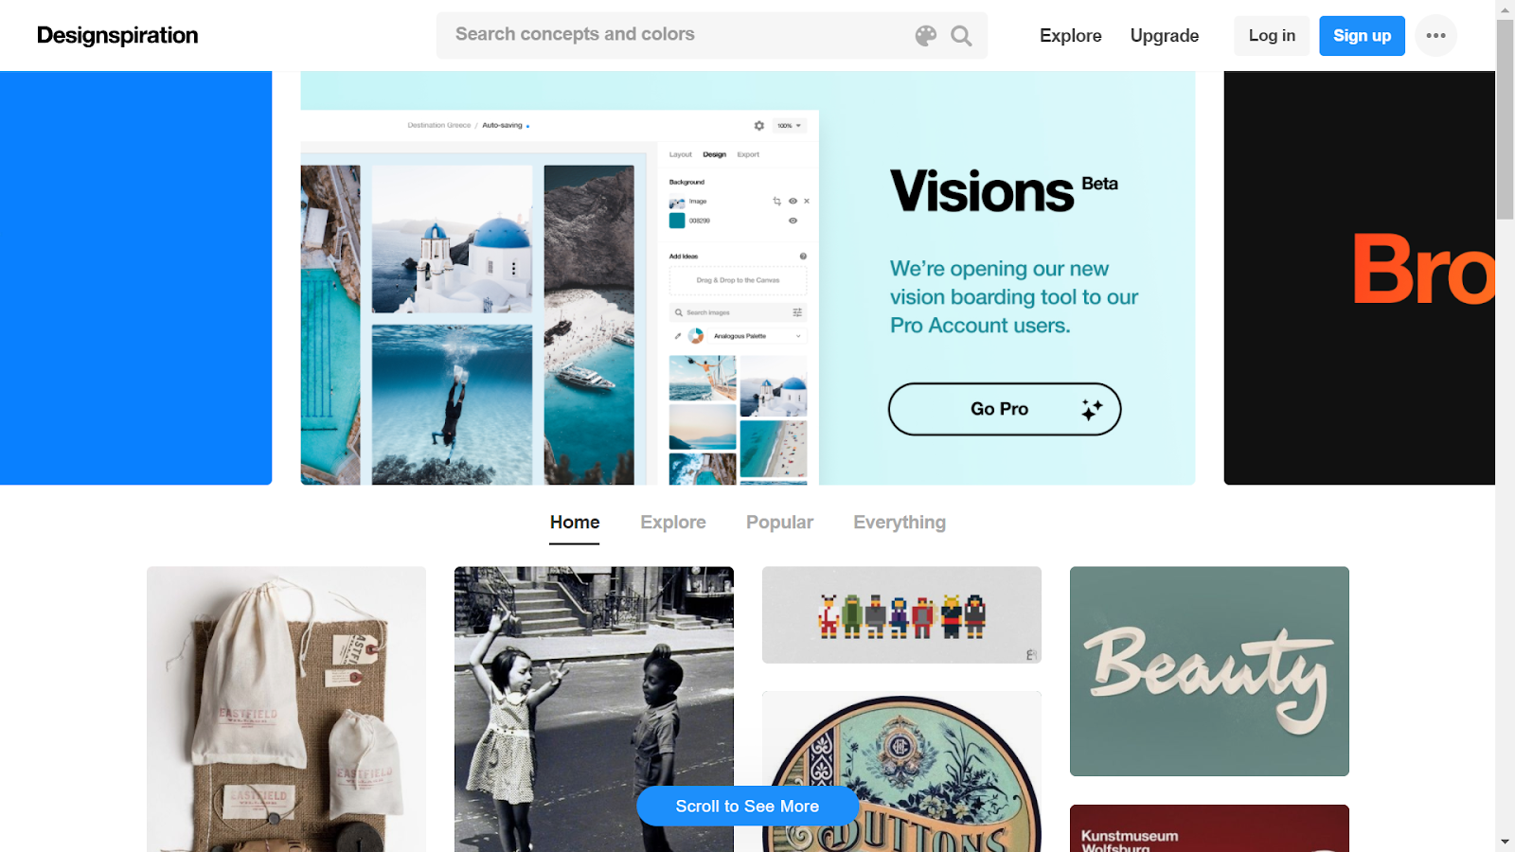
LA COULEUR : Les outils pour les palettes de couleurs.
Designspiration
Notes:
Designspiration permet de naviguer parmi les couleurs, les dégradés,
les textures et les images mis à disposition par la communauté afin de se laisser inspirer.
✔️ : Pour chaque photo d’inspiration, vous avez accès aux palettes colorées directement
sans avoir à effectuer une recherche de couleurs via une photo sur un autre site.
❌ : Lors de la recherche par couleurs, vous ne pouvez pas rentrer le code d’une couleur qui vous plaît.
Il vous faut la trouver sur le spectre coloré mis à votre disposition.

Slide 44
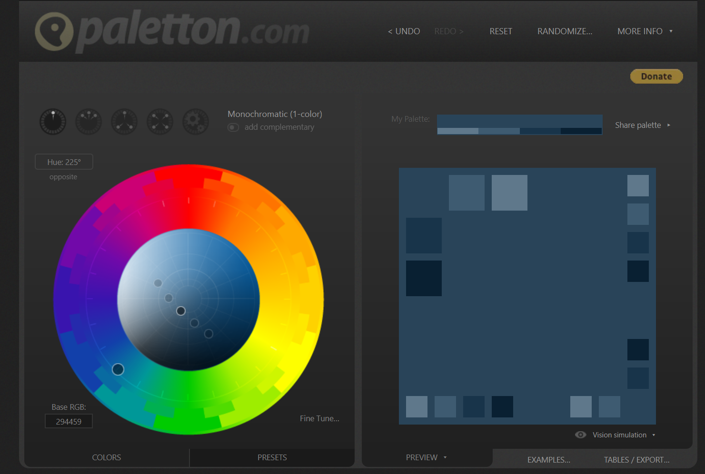
LA COULEUR : Les outils pour les palettes de couleurs.
Paletton
Notes:
Paletton est un générateur de palettes de couleurs à partir d’une couleur de départ.
✔️ : Cet outil vous propose une large gamme de nuances pour une couleur donnée.
❌ : Il est moins intuitif et moins esthétique que d’autres outils.

Slide 45
LOGO
https://www.logaster.fr/
https://www.logogarden.com/
https://web-tutos.com/fiverr
(propose des graphistes et leur tarif)
https://web-tutos.com/99designs
(compétition designers)
Notes:
Paletton est un générateur de palettes de couleurs à partir d’une couleur de départ.
✔️ : Cet outil vous propose une large gamme de nuances pour une couleur donnée.
❌ : Il est moins intuitif et moins esthétique que d’autres outils.

Slide 46
LE NOMBRE D’OR
https://www.youtube.com/watch?v=5r-_fy39yPU&t=63s
https://www.youtube.com/watch?v=5vKwiQumQLk&list=PLC-Bc3I-b1JQaEh8StGEFEC-wkGu6ovtK
Notes:
Paletton est un générateur de palettes de couleurs à partir d’une couleur de départ.
✔️ : Cet outil vous propose une large gamme de nuances pour une couleur donnée.
❌ : Il est moins intuitif et moins esthétique que d’autres outils.

